Slide 1

Online algorithm for Airport management Final Presentation
Students: Yoav Cohen, Hodaya Cohen-Adiv
Supervisor: Ayal Taitler
Context: Project A
Semester: Winter, 2020
Date: 15/11/2021
Notes:
הודיה: היי, אנחנו יואב כהן והודיה כהן אדיב.
ואנחנו נציג לכם עכשיו את מצגת הסיום של פרויקט א' שלנו, בהנחיית איל טייטלר.
פרויקט זה נגזר מדרישות של חייל האוויר בליווי אדיר.
הפרויקט שלנו הוא בניית אלגוריתם לניהול המראות ונחיתות של מטוסים בזמן-אמת.
זוהי ההתנסות הראשונה שלנו בעבודה מעשית בתכנון עם אילוצי זמנים ותכנות בזמן-אמת.
למדנו המון מהפרויקט וגם נהנינו מהעשייה!

Slide 2
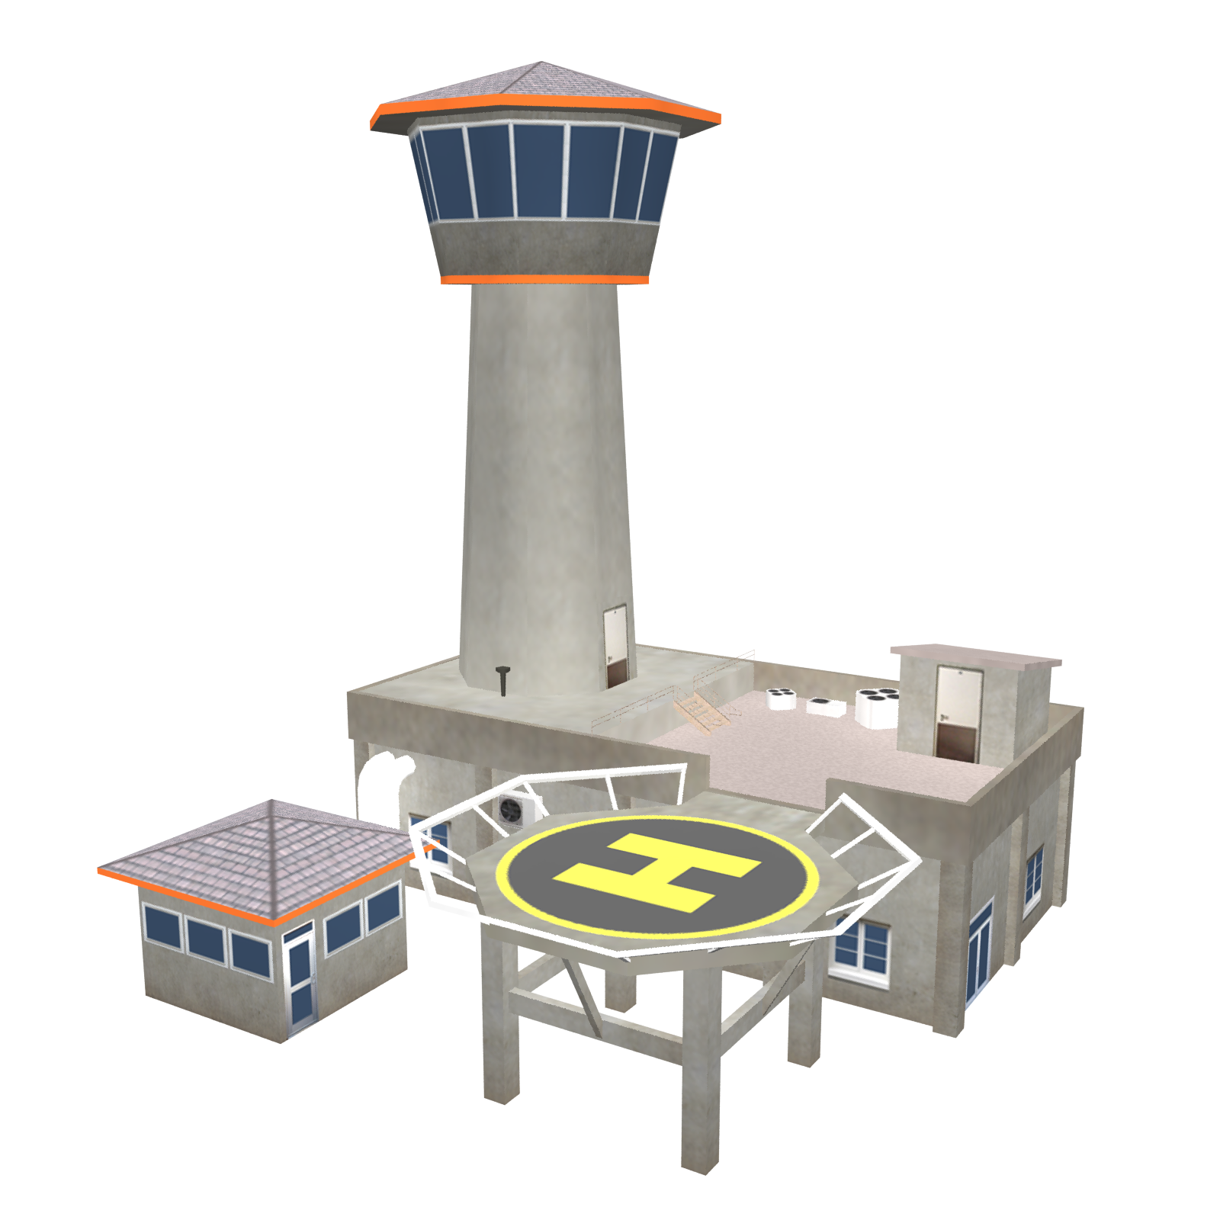
Motivation
An Airport has a lot of operations everyday.
Multipale planes that are simultaniusly take off and land.
Operations that depends on other operations.
Unexpected problems create conflicts and may change the day plan.
Airport management is done with a day plan and executing it in Real time.
Notes:
הודיה: שדה תעופה מורכב מפעולות רבות במהלך היום - הוא מכיל מס' רב של מטוסים ומס' רב של נתיבים ועליו לסנכרן בין כל הפעולות ולפקח עליהן. יש כל מיני סוגים של פעולות -
ישנן פעולות רבות המתרחשות בו-זמנית.
ישנן פעולות התלויות אחת בשנייה
וישנן פעולות אשר יוצרות הפרעות ויכולות לשבש את סדר היום.
יואב: פיקוח על שדה תעופה בדרך כלל מתבצע על ידי בניית תוכנית לסדר יום. תוכנית זו מכילה את סדר ההמראות והנחיתות עבור כל יום מראש.
בנוסף, הפיקוח דורש מעקב אחר התוכנית בזמן אמת וטיפול בבעיות שצצות.

Slide 3

The problem
Building a day plan and monitoring it in real time is a complex problem.
This problem is divided into two:
The offline algorithm - building a day plan based on day requirements.
The online algorithm - given an existing program and dealing with unexpected events.
Notes:
יואב: בניית תוכנית יום עבור סדר הנחיתות וההמראות של המטוסים, מעקב אחריה בזמן אמת וטיפול בבעיות היא בעיה מורכבת.
בעיה זו ניתן לחלק ל-2 תתי-בעיות:
בניית תוכנית יום – זהו אלגוריתם אופליין, אלגוריתם זה מתבסס על נתונים שמוזנים כקלט לבעיה. אלגוריתם זה מומש בפרוייקט קודם בהנחיית אייל ע"י בר מימרן ותום שפירא . אנחנו ניכנס לפרטים על האלגוריתם כיוון שהיינו צריכים להיכנס לפרטיי המימוש.
מעקב ופיקוח אחר התוכנית בזמן אמת – זהו אלגוריתם האונליין שאנחנו מימשנו. אלגוריתם זה מתבסס על תוכנית יום קיימת שמוזנת כקלט לבעיה.

Slide 4
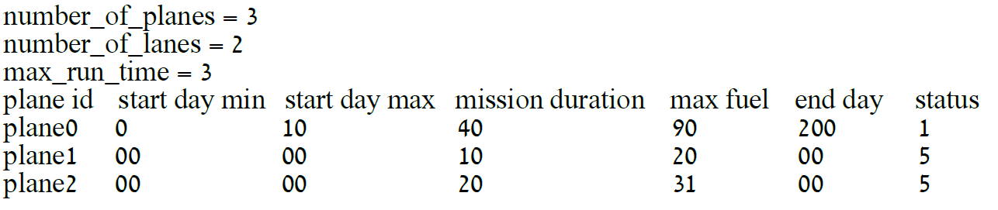
Offline algorithm
Implemented using graph theory and boosted by neural network.
Input – a config file.
Output – day plan as a log file.
Notes:
הודיה:
אלגוריתם ה-offline מבוסס על תורת הגרפים ויוריסטיקות ומקבל בוסט מרשתות נוירונים.
האלגוריתם מקבל כקלט קובץ config , הקובץ מכיל את מספר המטוסים ומספר הנתיבים בבעיה, ועבור כל מטוס וקטור של נתונים התחלתיים.
האלגוריתם מוציא כפלט קובץ המכיל את תכנית היום.
אלגוריתם האופליין מחשב את סדר היום האופטימלי בהינתן הנתונים שהוגדרו לו.
הוא בעצם בונה גרף STN, שעליו נרחיב בהמשך.
בהתחלה התייחסנו לפרויקט ה-offline כקופסא שחורה, אך במהלך העבודה הבנו שיש צורך להיכנס לפרטיי המימוש ולאלגוריתם עצמו כדי לבצע שינויים.
נפגשנו עם כותבי הפרויקט במטרה לעבור על פרטיי המימוש ולבצע שינויים בלי פגיעה באלגוריתם.

Slide 5
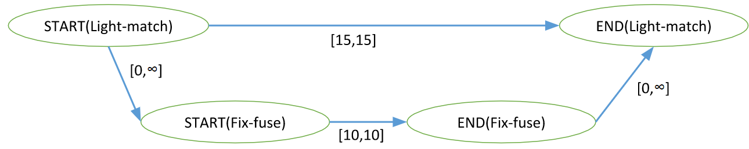
Planning with times and constrains
The planning problem under time constrains is an optimization problem that finds the optimal solution.
The constrains are represented in data structure called STN graph.
Notes:
הודיה:
תכנון עם זמנים ואילוצים מתמקד בבעיה בה לכל פעולה יש התחלה וסוף. בעצם, יש ממד נוסף לבעיה והוא זמן הביצוע.
בתכנון עם זמנים יש צורך לקחת בחשבון את זמני ההתחלה והסיום של הפעולות ואת האילוצים השונים בין הפעולות.
האילוצים מיוצגים בגרף שנקרא STN. בעיה שניתן לסדר את כל אילוציה בגרף STN היא פיזיבילית, אחרת לא פיזיבילית.
*** לנו – Simple Temporal Network ***
נסתכל על הגרף הבא המתייחס לבעיית תיכנון זמנים עבור תיקון פיוז.
על מנת לתקן את הפיוז, יש צורך להדליק גפרור. כלומר תיקון הפיוז לא יכול להתחיל לפני הדלקת הגפרור – זהו האילוץ המרכזי בבעיה.
הגפרור דולק במשך 15 שניות, ותיקון הפיוז לוקח 10 שניות – אלה האילוצים המשניים.
ניתן לראות כי לכל פעולה יש התחלה וסוף.
פיתרון אפשרי של בעיה זו הוא סדר הפעולות הבא:
הדלקת גפרור – זמן 0
התחלת תיקון הפיוז – זמן 1
סיום תיקון הפיוז – זמן 11
כיבוי הגפרור – זמן 12

Slide 6



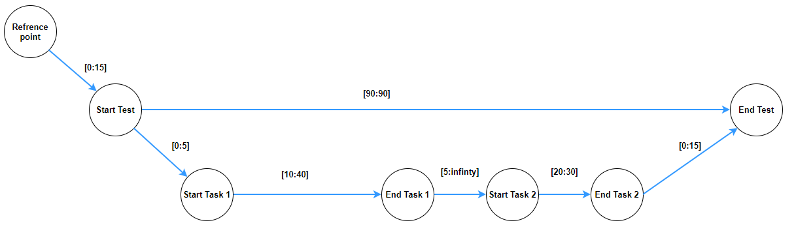
STN graph example with interrupt
Notes:
נתאר כעת מקרה יותר מורכב של גרף STN, בו נראה את היתרונות של שימוש במבנה נתונים זה:
הבעיה אותה נתאר היא ביצוע מבחן כניסה על ידי זוג סטודנטים לפני ניסוי במעבדה לבקרה.
את המבחן עליהם להתחיל יחד בזוום ולסיים תוך 90 דקות, המבחן כולל 2 מטלות כאשר מטלה מספר 2 תלויה במטלה מספר 1.
זוג הסטודנטים ישב והכין תכנית לביצוע מהטלות בהתבסס על הידע שלהם המבחן העריכו כי:
תחילת המבחן תהיה עד 15 דקות החל מרגע תחילת המפגש בזוום.
תחילת ביצוע המשימה הראשונה יתבצע עד 5 דקות מתחילת המבחן (קריאת המשימה).
משך המשימה הראשונה יהיה בין 10 ל-20 דקות.
תחילת המשימה השניה יתחיל כ-5 דקות אחריי סיום הראשונה.
משך המשימה השניה יהיה 20-30 דקות.
סיום המבחן והגשתו ייקחו עד 15 דקות מסיום המשימה השניה.

Slide 7
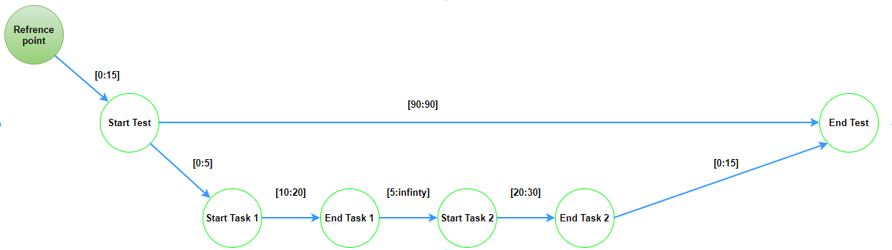
STN graph example with interrupt

Slide 8
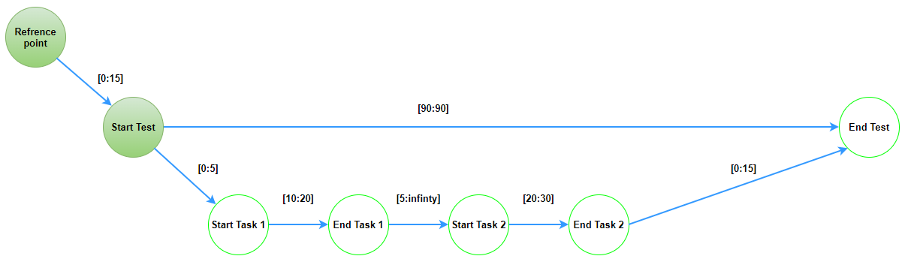
STN graph example with interrupt

Slide 9
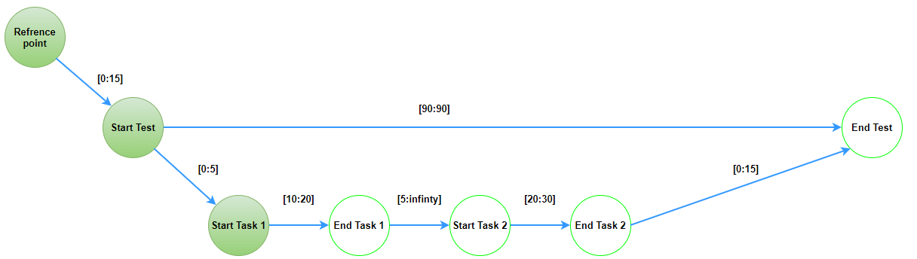
STN graph example with interrupt

Slide 10
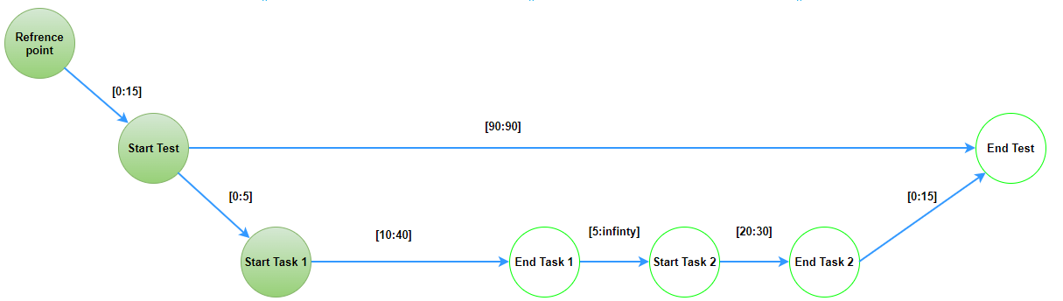
STN graph example with interrupt

Slide 11
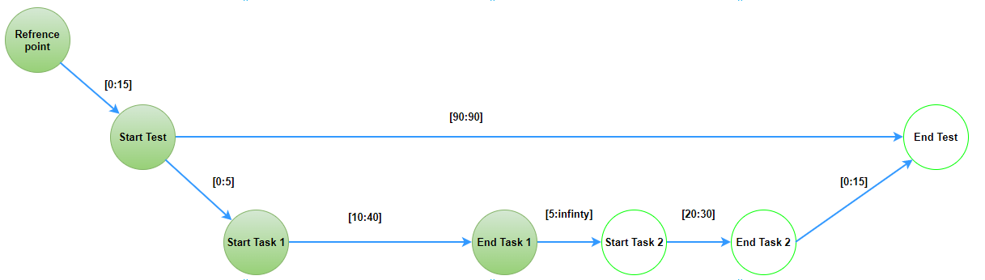
STN graph example with interrupt

Slide 12
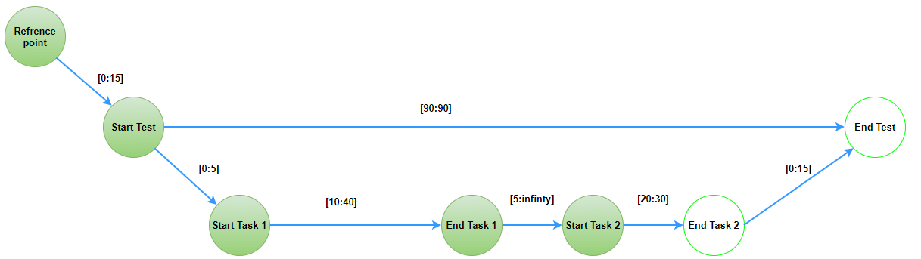
STN graph example with interrupt

Slide 13
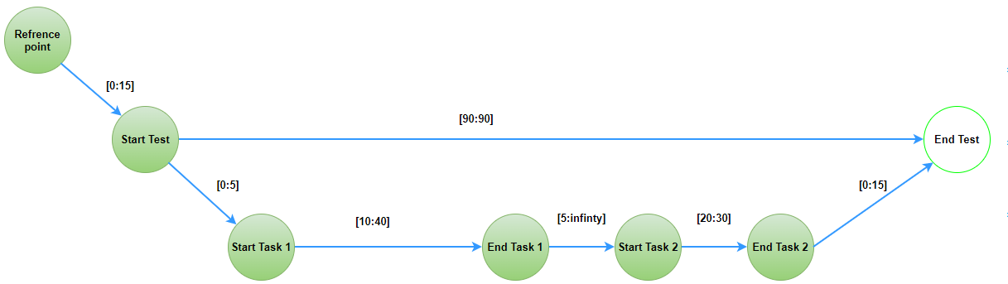
STN graph example with interrupt

Slide 14
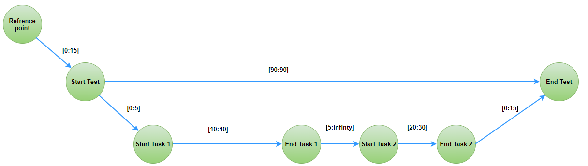
STN graph example with interrupt

Slide 15
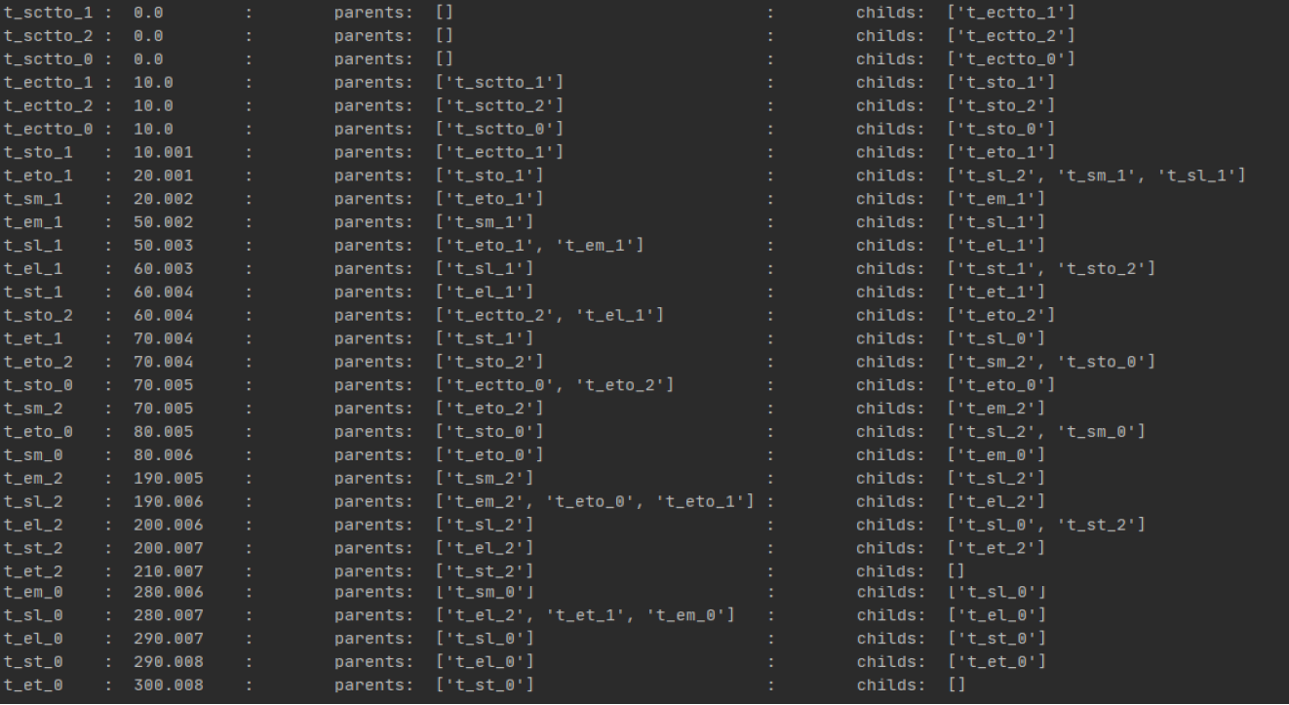
Online algorithm
Implemented with:
Object Oriented programing
Design patterns
Algorithm design
Input - a config file and STN graph.
Output - log file as an output.
Notes:
הודיה:
כעת נדבר על אלגוריתם האונליין שזה בעצם החלק שאותו אנחנו מימשנו.
אלגוריתם האונליין מומש בעזרת:
תיכנות מונחה עצמים
דיזיין פטרן
תיכנון אלגוריתמי
אלגוריתם האונליין מקבל כקלט את אותו קובץ config שהתקבל לאופליין וגרף STN המיוצג כטבלה.
האלגוריתם מוציא כפלט קובץ המכיל את סדר הפעולות שקרו במהלך היום.
אלגוריתם האונליין משמש כ-"מגדל פיקוח" אשר שולח משימות לסביבת ההרצה (סימולטור) ומבצע החלטות על בסיס מצב העולם וההפרעות המתרחשות.

Slide 16
Project Goal
Creating an online algorithm managing takeoff and landing
Our algorithm ran the offline plan while dealing with real-time malfunctions and changes.
The algorithm must decide whether the program can run with the different constraints or whether re-planning is needed.
Notes:
הודיה: לאחר שהבנו את הבעיה שלנו ואת הרקע - נוכל להגדיר את מטרת הפרויקט.
המטרה היא לבנות אלגוריתם online לניהול המראות ונחיתות של מטוסים.
בפרויקט זה בנינו אלגוריתם אשר מנהל את שדה התעופה בהתאם לתוכנית יום שהתקבלה מאלגוריתם ה-offline.
זאת, תוך התמודדות עם שינויים ואילוצים בזמן-אמת.
האלגוריתם צריך להחליט האם
הוא יכול לרוץ עם ההפרעות שצצו במהלך היום
לבצע תיכנון מחדש ביחס למצב העולם בו הוא נמצא.
להחליט שהתכנית לא אפשרית.

Slide 17
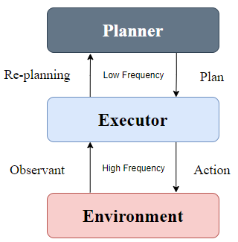
General schema of the problem
Notes:
יואב: כאן ניתן לראות את הסכמה כללית של הבעיה שלנו.
ה-planner הוא בעצם אלגוריתם האופליין שמומש בפרויקט הקודם.
ה-executor הוא אלגוריתם האונליין שלנו.
כחלק מהפרוייקט היה עלינו לבדוק את האלגוריתם שלנו ולכן בנינו סביבה אשר מדמה את שדה התעופה עם הפרעות ושינויים בזמן-אמת.
התקשורת בין ה-planner ל-excutor היא בתדר נמוך כיוון שמתבצעת פעם או פעמיים בכל טסט.
התקשורת בין ה-excutor והסביבה היא בתדר גבוה בדומה לעולם האמיתי בו יש תקשורת רבה בין מגדל הפיקוח לשדה התעופה.

Slide 18
Project Assumptions
No simultaneously take offs and landings.
Replanning time is negligible.
The only Interrupt is a delay.
Notes:
יואב:
במימוש הפרוייקט ביצענו מספר הנחות:
אין המראות ונחיתות בו זמנית – כלומר במרחב האווירי יש מטוס יחיד בכל זמן נתון.
זמן תיכנון מחדש זניח ביחס לזמניי הבעיה – לכן בעת ביצוע תכנון מחדש הקפאנו את מצב העולם.
ההפרעה היחידה שסימלצנו היא עיכוב\דחייה של פעולה – כלומר מתיחה של גרף ה-STN.

Slide 19
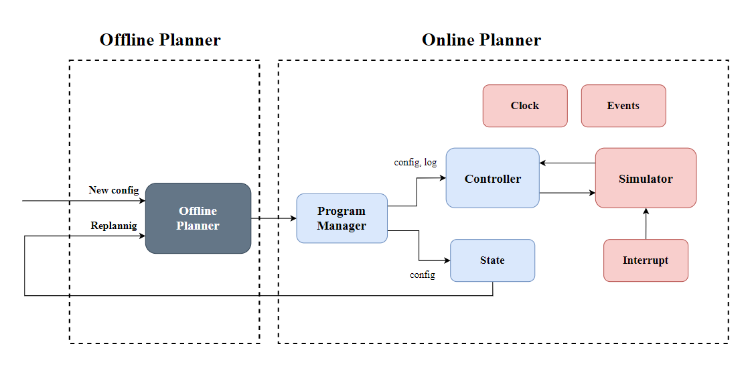
Block Diagram
Notes:
יואב:
בדיאגרמה הזו ניתן לראות את הקשר בין אלגוריתם האופליין לאלגוריתם האונליין.
חשוב לציין כי השינוי העיקרי שביצענו באלגוריתם האופליין היה הוספת מעטפת, מעטפת זו איפשרה קבלת קלט ופלט על מנת שנוכל לייצר משוב.
נעבור על סכמת הבלוקים ונתאר בקצרה את התפקיד של כל בלוק והקשר בין הבלוקים:
האופליין מקבל קובץ קונפיג חדש(טסט\יום חדש) או קונפיג שנוצר מתיכנון מחדש(משוב).
כפלט האופליין מוציא תוכנית (STN) ומעביר אותה למנהל התוכנית.
מנהל התכנית מקבל כקלט את תכנית היום אשר מייצר את המודולים השונים והקשרים ביניהם.
הבקר מקבל את קובץ הקונפיג והתכנית (STN) ותפקידו לשמש כמגדל בקרה ופיקוח.
מודול מצב העולם (state) מייצג תמונה של כל המטוסים, נתיבים ושאר הפרמטרים אחריהם אנו עוקבים. מקבל עידכונים מהסימולטור על כל התחלה\סיום של פעולה.
שעון – מודול גלובלי אשר סופר זמן באופן דיסקרטי.
אירועים – מודול גלובלי אשר משמש כאמצעי תקשורת בין המודולים השונים בתכנית שלנו – מעין BUS.
הסימולטור משמש כמודל לעולם אשר מריץ את הפעולות ונותן אינדיקציה כאשר פעולות התחילו או הסתיימו.
מודול ההפרעות – בוחר באופן רנדומלי לאיזה פעולה להפריע ומה משך ההפרעה.

Slide 20
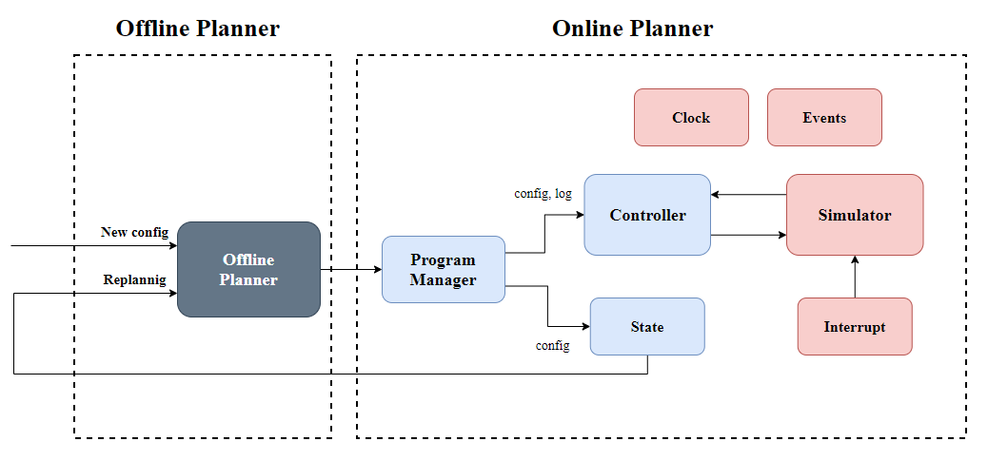
Program manager
Creating the global modules
Cleaning the global modules at the end of each test
Creating the local modules for each test
Checking if re-planning is needed and run the offline planer
Notes:
הודיה: כעת נצלול לתוך הבלוקים ונעבור על נקודות חשובות בכל בלוק.
מנהל התוכנית הוא בעצם החולייה המקשרת בין האונליין לאופליין.
הוא מקבל את הפלט של האופליין ומסדר אותו, בנוסף הוא בונה את המודולים של האונליין:
הוא אחראי על יצירת המודולים הגלובליים, ועל הניקיון שלהם כאשר מתקבלת תוכנית חדשה.
הוא יוצר את המודולים הלוקאלים עבור כל טסט ומקשר בניהם.
בודק האם יש צורך בתכנון מחדש ובמידה וכן מריץ את האופליין.

Slide 21
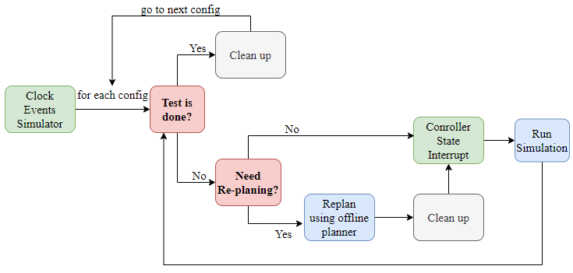
Program manager
Notes:
הודיה: כאן ניתן לראות את ה-flow של מנהל התוכנית:
תחילה הוא יוצר את הבלוקים הגלובלים.
עבור כל טסט הוא:
בודק האם הטסט סיים
- אם כן, הוא מבצע ניקיון לבלוקים הגלובליים ועובר לטסט הבא!
- אם לא, הוא בודק האם יש צורך בתכנון מחדש.
- אם אין צורך, כלומר אנחנו בתחילת טסט, הוא ייצור את המודולים הלוקליים ויריץ סימולציה.
- אם יש צורך בתכנון מחדש, הוא יבצע קריאה לאופליין עם הקונפיג של התיכנון מחדש, ינקה את המודולים הגלובליים ויבנה מחדש את המודולים הלוקליים.
בסוף כל סימולציה עובר לטסט הבא.

Slide 22
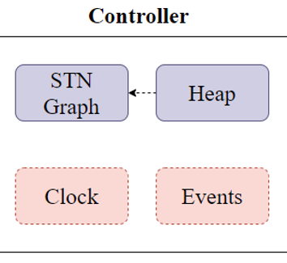
Controller module
Graph, Heap (Priority Queue)
Holds ref to: Clock, Events
Subscriber: Interrupt
Notes:
יואב: הקונטרולר משמש כמגדל פיקוח ובקרה, הוא מחליט על הפעולות הבאות שיישלחו לסביבה לביצוע.
הוא משתמש בשני מבניי נתונים – גרף ה-STN ותור עדיפויות של כלל הפעולות בתכנית.
הקונטרולר מחזיק רפרנס לשעון והאיבנטס על מנת שיוכל לתקשר עם שאר המודולים בתכנית.
למודול הקונטרולר מאזין מודול ההפרעות על מנת שיוכל להגריל הפרעות בהתאם לפעולות הנשלחות לסביבה.

Slide 23
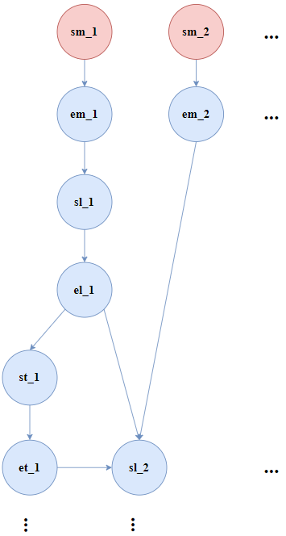
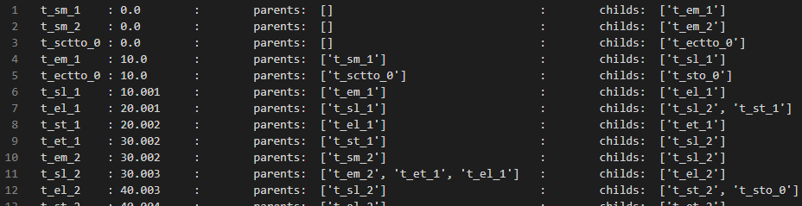
Controller module STN Graph
Notes:
יואב: פה אנחנו רואים את הפלט של האופליין שהוא גרף ה-STN בתצורה של טבלה.
בשביל הניהול של האונליין היינו צריכים להעביר אותו למבנה נתונים של גרף מכוון חסר מעגלים.
סידרנו אותו במבנה נתונים כזה, על מנת שיהיה לנו נוח לבצע חיפוש בגרף ולעקוב אחר התלויות (איזו פעולה תלויה באיזו פעולה – מיוצג ע"י קשרי אב ובן).
ניתן לראות פה ששורות 1 ו2 הן האבות של כלל הגרף.
לצומת יכול להיות מספר בנים המשמעות היא שישנם מספר פעולות התלויות בסיום הפעולה.
לצומת יכול להיות מספר אבות המשמעות היא שישנם מספר פעולות שצריכות להסתיים טרם תחילת הפעולה הנוכחית.

Slide 24
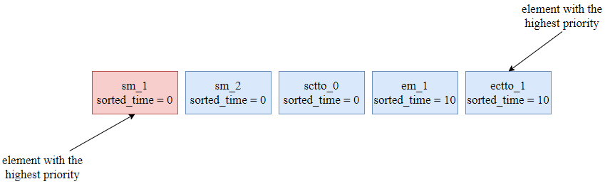
Controller module Heap
Notes:
יואב: זה הוא תור העדיפויות שלפיו הבקר שולח את הפעולות לביצוע.
התור מאותחל לפי התוכנית הראשונית שהתקבלה מהאופליין.
- התור מסודר לפי הזמן בו הפעולה אמורה להתחיל ביחס לתחילת הבעיה.
התור מורכב ממצביעים לצמתים בגרף (אשר מכילים מידע על כל פעולה).
עבור כל פעולה נבדוק מס' דברים:
1. האם האבות שלה סיימו (מתבצע על ידי חיפוש בגרף).
2. האם הגיע הזמן שלה לרוץ.
3. בדיקת חוקיות הפעולה אל מול מודול מצב העולם (לדג' נחיתה צריכה נתיב פנוי, אז האם יש נתיב פנוי)
פעולות שהזמן שלהן הגיע אך לא מוכנות (עקב הפרעה או שינוי סדר פעולות על ידי הבקר) מקבלות קנס של יחידת זמן אחת ובכך אנו משנים את סדר הפעולות מהתוכנית המקורית זהו התיקון הלוקאלי של גרף ה-STN כלומר מתיחה שלו.
כל פעולה שהסתיימה מרימה דגל בצומת שלה בגרף.
כאשר כל הפעולות הסתיימו והתור ריק – הבקר מאותת שהוא סיים.

Slide 25
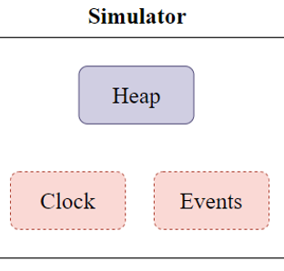
Simulator module
Heap (Priority Queue)
Holds ref to: Clock, Events
Subscriber: State
Notes:
הודיה:
הסימולטור מדמה את העולם, אין לו יכולת החלטה אלא הוא מקבל פעולות ופקודות ומבצע אותן.
הסימולטור מחזיק תור עדיפויות הממוין בעדיפות שונה מהקונטרולר, שלפיו הסימולטור יודע אילו פעולות מתבצעות.
הוא מחזיק רפרנס לשעון ולאיבנטים, על מנת שיוכל לתקשר עם שאר המודולים בתוכנית.
מודול מצב העולם מאזין לסימולטור על מנת שיוכל להתעדכן.

Slide 26
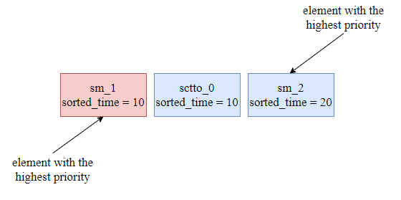
Simulator module
Heap
Notes:
הודיה:
זה הוא תור העדיפויות שלפיו הסימולטור יודע אילו פעולות מתבצעות כעת ואילו פעולות סיימו.
הפעולות מסודרות לפי משך הפעולה (כלומר הפעולה הקצרה ביותר היא בעלת העדיפות הגבוהה ביותר).
- במידה ומודול ההפרעות החליט על הפרעה, הסימולטור מוסיף את משך ההפרעה לפעולה המתאימה.
עבור כל מחזור שעון הסימולטור מוריד יחידת זמן מכלל הפעולות שכרגע בביצוע.
בכל התחלה וסיום של פעולה חדשה מבצע עדכון של מודול מצב העולם.
זהו מימוש "מקבילי" כלומר ייתכן שבאותו מחזור שעון יתחילו\ יסתיימו מספר פעולות במקביל.
*** המקביליות היא לא תוכנתית אל אלגוריתמית כלומר אין חוטי או מנגנון חומרתי אלא תקשורת בין המודולים על מנת שייתבצעו מספר דברים בו זמנית ***

Slide 27
Events module
Controller sent action to simulator List | sa
Clock event, no action Boolean | cena
Simulator clock finished action Boolean | cfa
Simulator finished action List | fa
Controller done Boolean | cd
Simulator done Boolean | sd
Random interrupt Number / Bollean | rand
Replanning False: no re-planning Number: re-planning (version number) | rp
Test done True: test done False: regular test Number: re-planning | test
List
Subscriber:
Clock
Controller
Simulator
State
Interrupt
Notes:
הודיה:
מודול האיבנטים הוא מודול גלובלי.
הוא רשימה של סיגנלים אשר דרכו כל המודולים מתקשרים, זהו פרוטוקול תקשורת שיצרנו.
בתחילה, מימשנו את התקשורת ישירות בין המודולים, אך זה גרר צימוד גבוה של התכנית שלנו (תלויות רבות), ולכן עלה הצורך ביצירה של מודול מסוג זה. אני עכשיו אעבור בהיי לבל על פרוטוקול התקשורת והסינגלים השונים.
צד שמאל של הטבלה זהו שמות הסיגנלים.
וצד ימין מפרט בהרחבה על הסינגל ועל הערכים/הסוג שלו.
הסיגנל הראשון, הבקר מאותת שנשלחה פעולה לסביבה.
סיגלנים 2 ו-3 הם סיגנלים שנועדו לסנכרן בין המודולים ולייצר מקביליות אלגוריתמית.
הסיגנל הרביעי, הסימולטור מאותת שהסתיימה פעולה.
סיגנלים 5 ו-6 מסמנים את סיום הבקר והסימולטור בהתאמה.
הסיגנל השביעי מאותת על הפרעה שנשלחת לסימולטור.
השמיני, מיועד עבור התכנון מחדש.
האחרון, משמש אותנו עבור הניהול של מנהל התוכנית.
מודול זה יוצר את התדר הגבוה בתקשורת בין האונליין לסביבה.

Slide 28
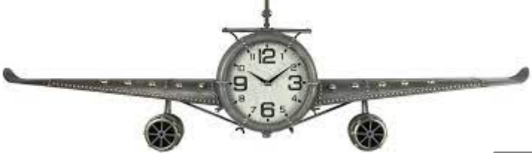
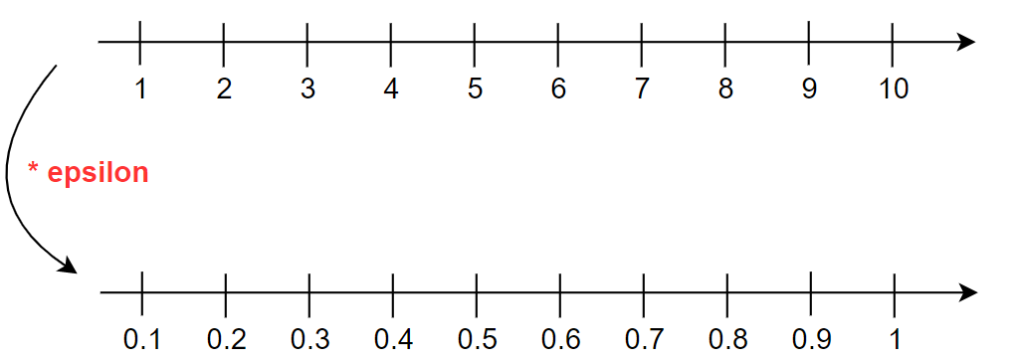
Clock module
Value, epsilon
Holds ref to: Events
Subscriber: Controller, Simulator, State
Notes:
יואב: מודול זה מדמה לנו את ציר הזמן אשר מיוצג באופן דיסקרטי.
בתחילת העבודה השתמשנו בזמן רציף.
אך לאחר בעיות מימוש והתייעצות עם איל החלטנו לעבור לזמן בדיד.
היתרון בזמן בדיד הוא היכולת לנרמל את ציר הזמן בקלות, יכולת מעקב אחרי הפעולות בצורה יעילה והרצת הטסטים בהילוך מהיר.
הפרמטרים החשובים במודול זה הם:
ערך השעון – מספר יחידות הזמן שעברו.
אפסילון – ערך זה הוא הפקטור לפיו נכווץ או נמתח את ציר הזמן – נקבע שרירותית לפני תחילת הריצה.
אופן פעולת השעון היא ריצה אינסופית אשר בכל איטרציה שלה ישנן מספר בדיקות כמו:
האם הטסט הסתיים.
אם יש צורך בקידום השעון (כתלות בפעולות שהתבצעו בסימולטור ובבקר).
במהלך ריצת האונליין ישנן המרות אשר מתבססות על ערך האפסילון של השעון.

Slide 29
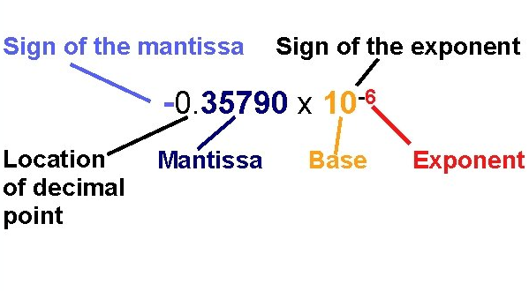
Clock module Problems and Solutions
Representing and comparing to ZERO
Notes:
יואב:
אחת התקלות המשמעותיות שנתקלנו בהן היתה תוצאת לוואי של כיווץ ציר הזמן.
כיוון שהכפלנו במספרים ממשיים את הזמנים בתוכנית ולמחשב יש יכולת ייצוג מוגבלת של מספרים מסוג זה, במהלך הריצות נתקלנו בתופעות לא מוסברות ובסימולציות שנכשלו כשבעצם הן היו צריכות להצליח.
לאחר דיבאג ממושך הבנו שהבעיה הייתה בהשוואת זמניי הפעולות שהסתיימו ל-0 מסוג שלם.
בעיה זו יצרה עיכובים בסיום הפעולות מה שגרר כישלון של סימלציות.
התיקון שעשינו הוא יצירה של אפס לוגי חדש, האפס שלנו קטן בשני סדריי גודל מהאפסילון מה שהופך אותו למספר הקטן בתוכנית ובכך פתרנו את בעיית ההשוואה שנוצרה.

Slide 30
State module
Plane Vector, Lane Vector
Holds ref to: Clock, Events
Listen to : Simulator
Start state | idle
Start clear to take off | sctto
End clear to take off | ectto
Start take off | sto
End take off | eto
Start mission | sm
End mission | em
Start landing | sl
End landing | el
Start taxi | st
End taxi | et
Final state | done
ectto | sm | sl
Plane 2 | Plane 1 | Plane 0
-1 | 2 | 0
Lane 2 | Lane 1 | Lane 0
Notes:
הודיה:
מודול זה מייצג את מצב העולם ומתעדכן בעקבות הסימולטור.
המודול מחזיק וקטור של מטוסים ווקטור של נתיבים.
- וקטור המטוסים – כל אינדקס במערך שייך למספר המטוס של אותו האינדקס
(כלומר מטוס 0 מיוצג עי תא מספר 0). וכל תא מחזיק את מצב המטוס.
ניתן לראות את המצבים האפשריים עבור המטוסים בטבלה בצד ימין, כפי שהוגדרו לנו ע"י הפרויקט הקודם.
- מערך הנתיבים מייצג את הנתיבים באותו אופן, כל תא מחזיק ערך מספרי כאשר:
-1 – מייצג מסלול פנוי.
כל מס' אחר – מייצג את מספר המטוס שתופס את הנתיב בזמן הנתון.
מטרת מודול זה היא:
לממש את פונקציית החוקיות שהבקר קורא לה ולהחזיר האם המצב הבא חוקי או לא. (לדג' נחיתה)
לבצע הקפאה של מצב העולם וכתיבת קובץ קונפיג חדש במידה ונדרש תיכנון מחדש.

Slide 31

Interrupt module
Action count, duration
Holds ref to: Clock, Events
Listen to : Controller
Notes:
הודיה:
המודול מייצר הפרעות אשר נשלחות לסימולטור, הפרעה יכולה להתפרש כ-2 מצבים:
דחייה של פעולה מסוימת (דחייה של ההמראה)
עיכוב של פעולה מסוימת (הארכת זמן המשימה המקורי של המטוס)
המודול הוא רנדומלי בשני מובנים:
תדירות יצירת ההפרעה הוא משתנה אקראי אחיד בין 1-ל4 פעולות (בחירה שרירותית שלנו) – בחרנו את היחס הנ"ל כי הוא היה נראה לנו הגיוני.
משך ההפרעה הוא משתנה אקראי מפולג יוניפורמי בין מחצית משך הפעולה שנבחרה לבין משך הפעולה כולו (בחירה שלנו).
כאשר נוצרת הפרעה המודול יאותת לסימולטור על ההפרעה שנוצרה ויאפס את תדירות יצירת ההפרעה.

Slide 32
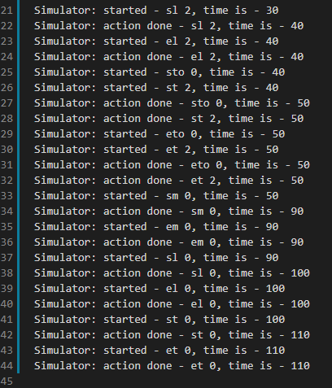
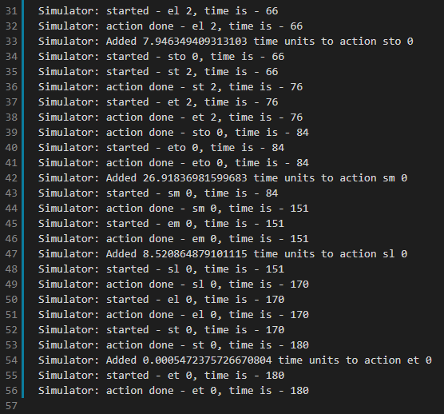
Log output
Run – without interrupts
Run – with interrupts
Notes:
תוצאה רגילה

Slide 33
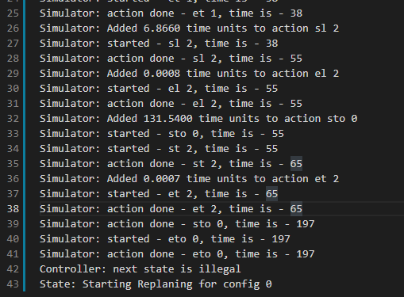
Log output Replanning
Run – without interrupts
Run with replanning – with interrupts
Notes:
יואב:
בריצה זו התווספה לאחת הפעולות הפרעה שגרמה למצב לא חוקי.
ניתן לראות כי הבקר מסמן שהמצב הבא לא חוקי ובעקבות כך יש תיכנון מחדש.

Slide 34
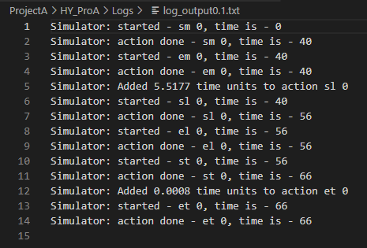
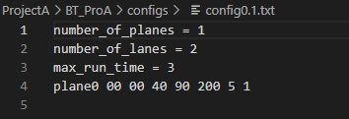
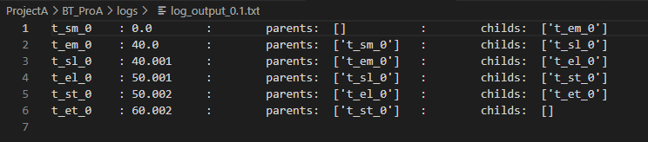
Log output Replanning
New Run after the replanning
New config for the replanning
New STN for the replanning
Notes:
יואב:
בעקבות התיכנון מחדש נוצר קובץ קונפיג חדש על ידי האונליין ונשלח לאופליין.
האופליין יצר STN חדש כפי שניתן לראות.
לאחר הזנה מחדש לאונליין ניתן לראות כי סדר היום הסתיים בהצלחה.

Slide 35
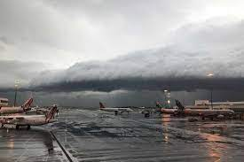

Future Work
More types of interruptions
Add a GUI - make the system interactive
Notes:
את הפרויקט ניתן להרחיב בכמה מישורים:
להוסיף עוד סוגי הפרעות (לדג' קיצור זמן של פעולה מעיד על תקלה) כדי לדמות עולם יותר מציאותי בסימולציה.
הוספת GUI – כדי להפוך את המערכת להיות אינטקטיבית למשתמש בעזרתו הוא יוכל לעקוב אחר המטוסים והנתיבים בזמן נתון (סוג של מפה)

Slide 36

Questions

